Slide 1
GGY 122
Matematik II
(2-2)4
Dr. Öğr. Üyesi İbrahim ERDAL
Ankara Üniversitesi UBF Gayrimenkul Geliştirme ve Yönetimi Bölümü

Slide 2
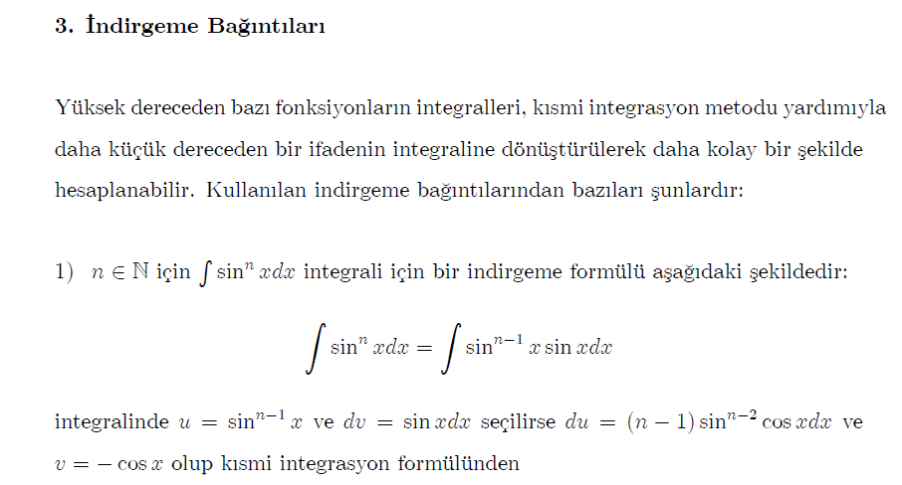
İNTERGRAL ALMA YÖNTEMLERİ

Slide 3
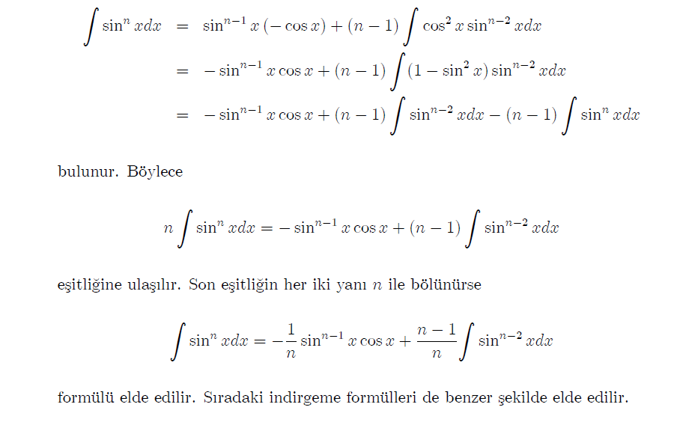
İNTERGRAL ALMA YÖNTEMLERİ

Slide 4
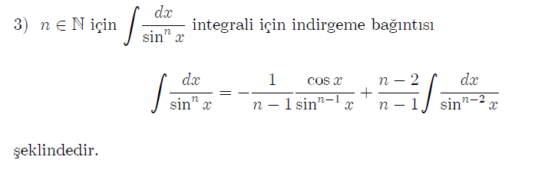
İNTERGRAL ALMA YÖNTEMLERİ

Slide 5
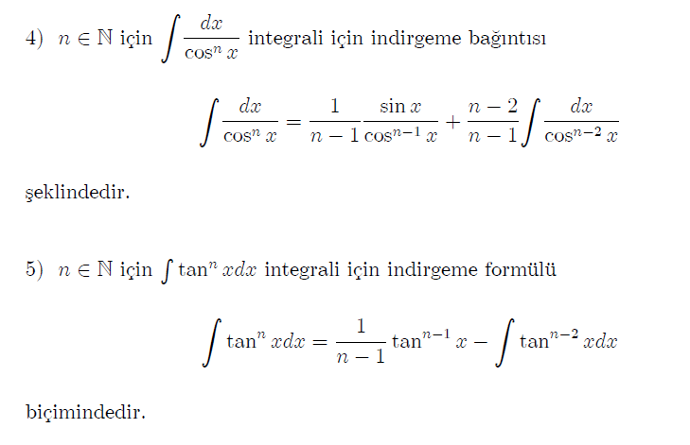
İNTERGRAL ALMA YÖNTEMLERİ

Slide 6
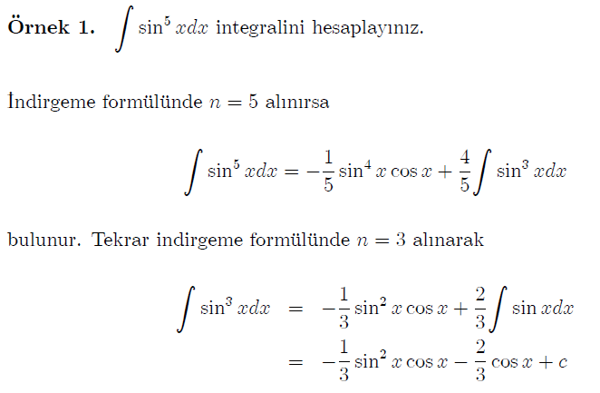
İNTERGRAL ALMA YÖNTEMLERİ

Slide 7
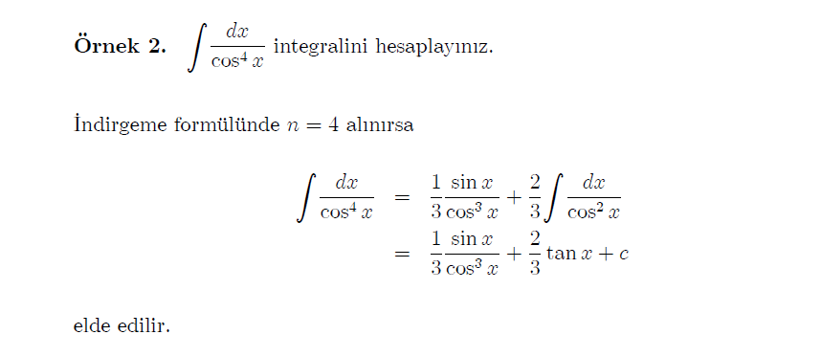
İNTERGRAL ALMA YÖNTEMLERİ

Slide 8
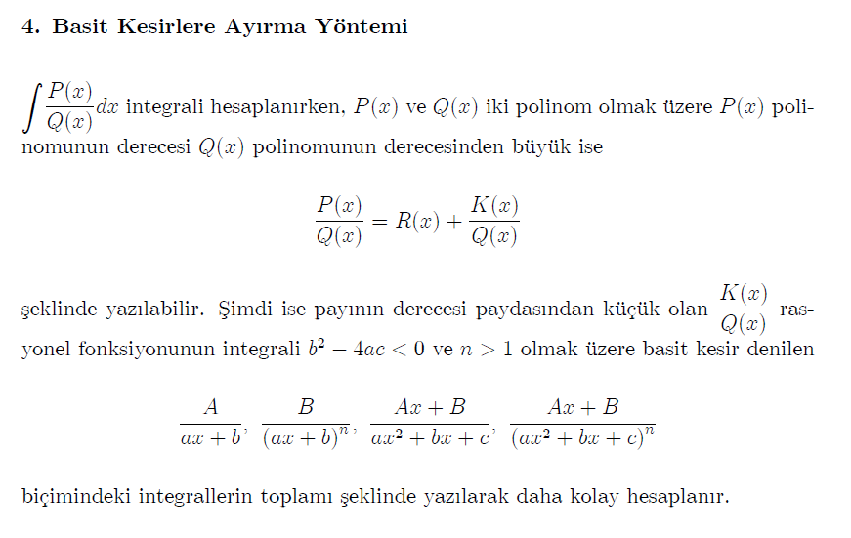
İNTERGRAL ALMA YÖNTEMLERİ

Slide 9
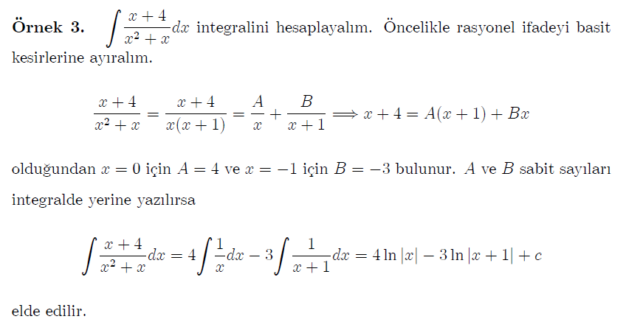
İNTERGRAL ALMA YÖNTEMLERİ

Slide 10
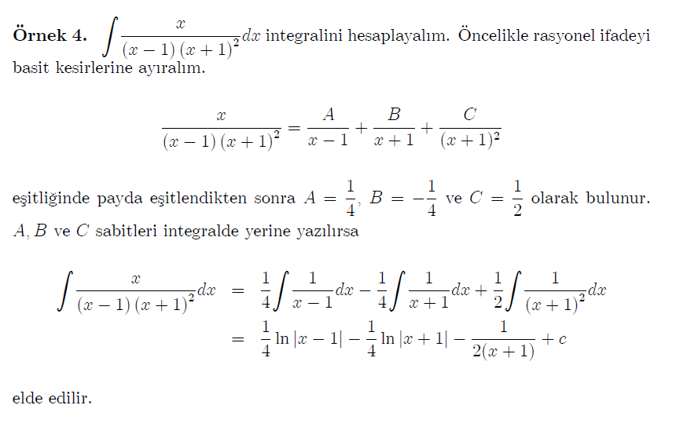
İNTERGRAL ALMA YÖNTEMLERİ

Slide 11
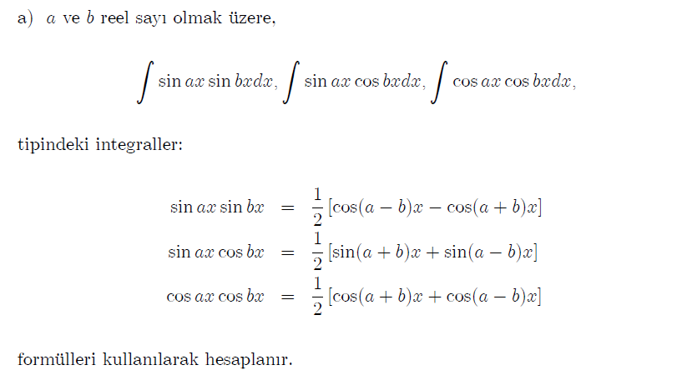
İNTERGRAL ALMA YÖNTEMLERİ

Slide 12
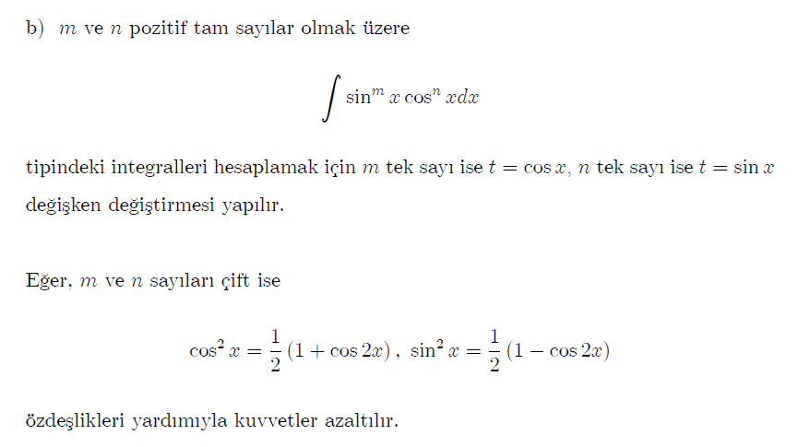
İNTERGRAL ALMA YÖNTEMLERİ

Slide 13
İNTERGRAL ALMA YÖNTEMLERİ

Slide 14
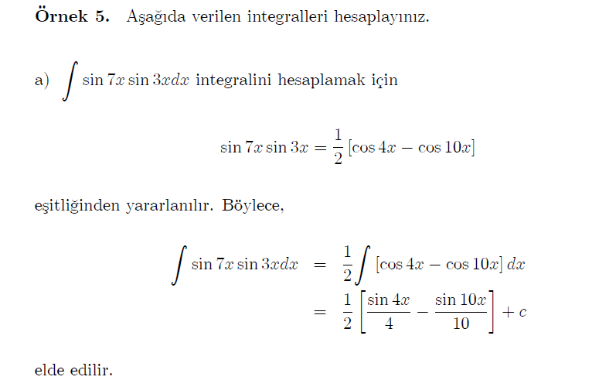
İNTERGRAL ALMA YÖNTEMLERİ

Slide 15
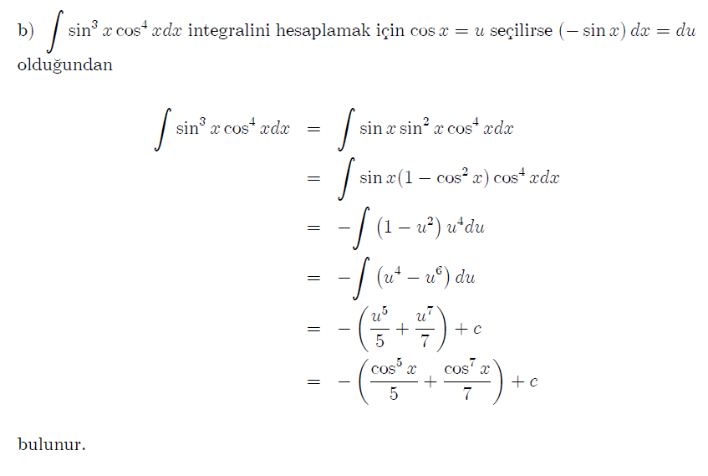
İNTERGRAL ALMA YÖNTEMLERİ

Slide 16
İNTERGRAL ALMA YÖNTEMLERİ

